Slide 1




برنامج دعم التعلمات الأساس
رياضيات--
المستوى
2
المسار
1
لبنة جمع
مراجعة وتوليف 2
نسخة تجريبية

Slide 2




توجيهات لاستعمال العرض
شرائح خاصة بالأستاذ(ة)
إرشادات وشروحات على الأستاذ(ة) قولها
إيقاف العرض والقيام بمناولة /نمذجة

Slide 3








أيقونات توجيهية
أصغي إلى أستاذي وألاحظ ما يفعله.
أُحَضِّرُ لوازمي المدرسية قبل بداية الدرس.
العمل الجماعي
العمل في مجموعات صغرى
المناولة والألعاب
العمل الثنائي
عمل فردي على الكراسة
هذا النشاط مرتبط بتوظيف الألواح.

Slide 4


أهداف الحصة
في نهاية الحصة سيكون التلاميذ قادرين على:
قراءة وكتابة وتمثيل الأعداد من 0 إلى 99
وضع وإنجاز عمليات جمع بدون احتفاظ باستخدام الحزم والخشيبات
الاستئناس باستراتيجية الأسئلة الأربعة لحل مسائل

Slide 5

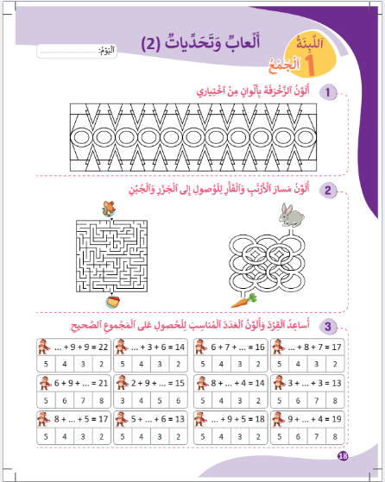

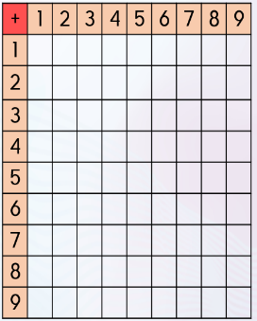
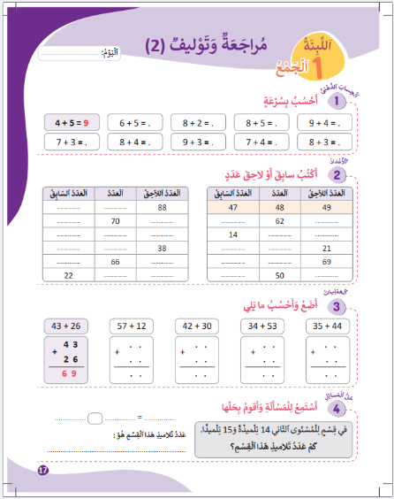


الإعداد المادي للأستاذ(ة)
المذكرة اليومية
عدة مناولة نشاط التعرف على الأعداد من 0 إلى 99
عدة مناولة نشاط الجمع والطرح شفهيا
صفحات يوم التوليف
العرض الرقمي

Slide 6

هيكلة الحصة
1 - حساب ذهني
الجمع والطرح شفهيا
10 min
2 - الأعداد
نشاط التعرف على الأعداد من 0 إلى 99
10 min
3 -العمليات وحل المسائل
وضع وإنجاز عمليات جمع بدون احتفاظ باستخدام الحزم والخشيبات
الاستئناس بالخطوات الأربعة لحل مسألة
15 min
4 –تمرير رائز التحقق من أهداف الأسبوع الثاني وتعبئة شبكة التتبع الفردي
30 min
5 min
5 –لعبة
لعبة رمي الكرة

Slide 7

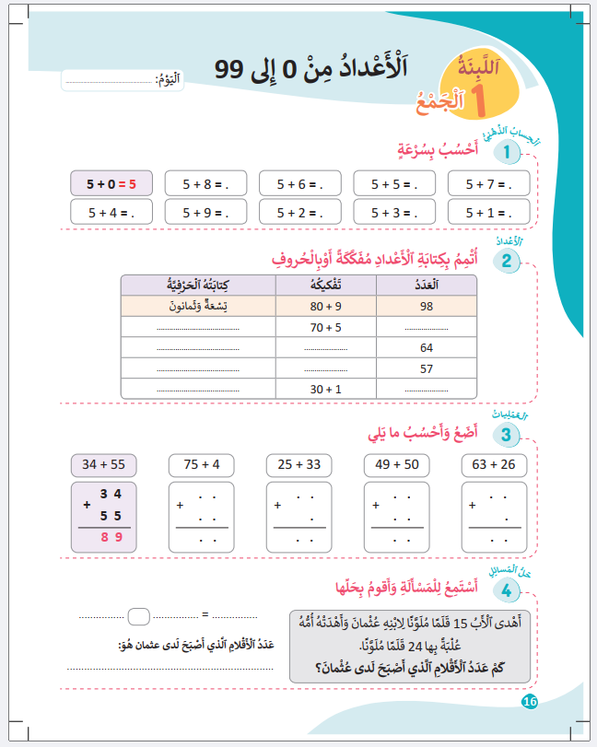
ألعاب | العمليات وحل المسائل | الأعداد | نشاط اعتيادي | افتتاح الحصة
خذوا واجباتكم المنزلية. سأراقب ما قمتم به.

Slide 8

ألعاب | العمليات وحل المسائل | الأعداد | نشاط اعتيادي | افتتاح الحصة
مرحبا بكم أعزائي سنبدأ حصة اليوم، انتبهوا جيدا.
مرحبا بكم أبنائي الأعزاء

Slide 9






ألعاب | العمليات وحل المسائل | الأعداد | نشاط اعتيادي | افتتاح الحصة
ضعوا اللوحة والقلم والكراسة في القمطر، سنحتاجها في هذه الحصة.
كراسة
دفتر البحث
قلم الرصاص
لوحة

Slide 10
ألعاب | العمليات وحل المسائل | الأعداد | نشاط اعتيادي | افتتاح الحصة
رأينا بالأمس أيقونة "العمل الثنائي" من يذكرنا بما تعنيه هذه الأيقونة وما علينا القيام به عند ظهورها.
العمل الثنائي

Slide 11
نشاط اعتيادي
الجمع والطرح شفهيا

Slide 12


ألعاب | العمليات وحل المسائل | الأعداد | نشاط اعتيادي | افتتاح الحصة
  نعود لنشاطنا " الجمع والطرح شفهيا" سنستمر في التدرب على الجمع الشفوي لعددين من رقم واحد. سنجري مسابقة بين المجموعات. سيتسابق ممثلان عن مجموعتين في تعبئة جدول الجمع. الفائز هو الأسرع في تعبئة جدول الجمع. من يريد المشاركة؟
  يرسم الأستاذ(ة) جدولين فارغين للجمع على السبورة.

Slide 13
ألعاب | العمليات وحل المسائل | الأعداد | نشاط اعتيادي | افتتاح الحصة
  الآن خذوا الألواح، أتمموا بكتابة الجواب فقط على الألواح.
9+3=?

Slide 14

ألعاب | العمليات وحل المسائل | الأعداد | نشاط اعتيادي | افتتاح الحصة
  ارفعوا الألواح. صححوا.
9+3=12

Slide 15
ألعاب | العمليات وحل المسائل | الأعداد | نشاط اعتيادي | افتتاح الحصة
  أتمموا بكتابة الجواب فقط على الألواح.
8+4=?

Slide 16
ألعاب | العمليات وحل المسائل | الأعداد | نشاط اعتيادي | افتتاح الحصة
  ارفعوا الألواح. صححوا.
8+4=12

Slide 17
ألعاب | العمليات وحل المسائل | الأعداد | نشاط اعتيادي | افتتاح الحصة
  أتمموا بكتابة الجواب فقط على الألواح.
7+3=?

Slide 18
ألعاب | العمليات وحل المسائل | الأعداد | نشاط اعتيادي | افتتاح الحصة
  ارفعوا الألواح. صححوا.
7+3=10

Slide 19
ألعاب | العمليات وحل المسائل | الأعداد | نشاط اعتيادي | افتتاح الحصة
  أتمموا بكتابة الجواب فقط على الألواح.
6+5=?

Slide 20
ألعاب | العمليات وحل المسائل | الأعداد | نشاط اعتيادي | افتتاح الحصة
  ارفعوا الألواح. صححوا.
6+5=11

Slide 21
ألعاب | العمليات وحل المسائل | الأعداد | نشاط اعتيادي | افتتاح الحصة
  أتمموا بكتابة الجواب فقط على الألواح.
5+8=?

Slide 22
ألعاب | العمليات وحل المسائل | الأعداد | نشاط اعتيادي | افتتاح الحصة
  ارفعوا الألواح. صححوا.
5+8=13

Slide 23

ألعاب | العمليات وحل المسائل | الأعداد | نشاط اعتيادي | افتتاح الحصة
  خذوا كراساتكم ص 17.
8+.=10

Slide 24
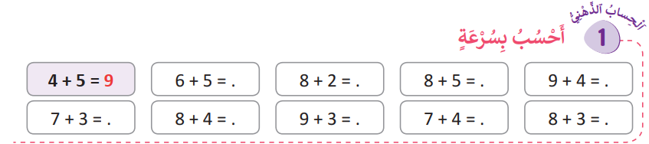
ألعاب | العمليات وحل المسائل | الأعداد | نشاط اعتيادي | افتتاح الحصة
  ستعملون على إنجاز الأمثلة المبينة في الإطار الأحمر من التمرين رقم 1 كما في المثال الأول(دقيقة واحدة).
  ينجز الأستاذ(ة) المثال الأول بشكل تفاعلي مع المتعلمين.
  يتم التصحيح بشكل تفاعلي.
8+.=10
11
10
10
12
12

Slide 25
الأعداد
تعرف وقراءة الأعداد وتمييز القيمة المكانية لرقم معين ضمن أعداد من 0 إلى 99.

Slide 26

ألعاب | العمليات وحل المسائل | الأعداد | نشاط اعتيادي | افتتاح الحصة
  نستمر في قراءة الأعداد من 0 إلى 99 على جدول الأعداد. من يريد المرور لقراءة الأعداد على جدول الأعداد بنفس الطريقة التي رأيناها.
  يدعو الأستاذ(ة) متعلمين أو ثلاثة للقراءة بنفس الطريقة (قراءة جزء جدول الأعداد من 0 إلى 99: من اليسار إلى اليمين / من اليمين إلى السيار / من الأعلى إلى الأسفل / من الأسفل إلى الأعلى/ بشكل عشوائي)

Slide 27
ألعاب | العمليات وحل المسائل | الأعداد | نشاط اعتيادي | افتتاح الحصة
  الآن خذوا الألواح.

Slide 28
ألعاب | العمليات وحل المسائل | الأعداد | نشاط اعتيادي | افتتاح الحصة
  أكتبوا العدد 62 كتابة مفككة.
62
؟

Slide 29
ألعاب | العمليات وحل المسائل | الأعداد | نشاط اعتيادي | افتتاح الحصة
  ارفعوا الألواح. صححوا.
62
2 + 60

Slide 30
ألعاب | العمليات وحل المسائل | الأعداد | نشاط اعتيادي | افتتاح الحصة
  أكتبوا العدد 84 بالحروف.
84
؟

Slide 31
ألعاب | العمليات وحل المسائل | الأعداد | نشاط اعتيادي | افتتاح الحصة
  ارفعوا الألواح. صححوا.
84
أَرْبَعَةٌ وَثَمانونَ

Slide 32
ألعاب | العمليات وحل المسائل | الأعداد | نشاط اعتيادي | افتتاح الحصة
  أكتبوا العدد 69 كتابة مفككة.
69
؟

Slide 33
ألعاب | العمليات وحل المسائل | الأعداد | نشاط اعتيادي | افتتاح الحصة
  ارفعوا الألواح. صححوا.
69
9 + 60

Slide 34
ألعاب | العمليات وحل المسائل | الأعداد | نشاط اعتيادي | افتتاح الحصة
  ما هو سابق العدد 70؟
السابق
 |  | 70
؟

Slide 35
ألعاب | العمليات وحل المسائل | الأعداد | نشاط اعتيادي | افتتاح الحصة
  ارفعوا الألواح. صححوا.
السابق
 |  | 70
69

Slide 36
ألعاب | العمليات وحل المسائل | الأعداد | نشاط اعتيادي | افتتاح الحصة
  وما هو لاحق العدد 49؟
اللاحق
 |  | 49
?

Slide 37
ألعاب | العمليات وحل المسائل | الأعداد | نشاط اعتيادي | افتتاح الحصة
  ارفعوا الألواح. صححوا.
اللاحق
 |  | 49
50

Slide 38
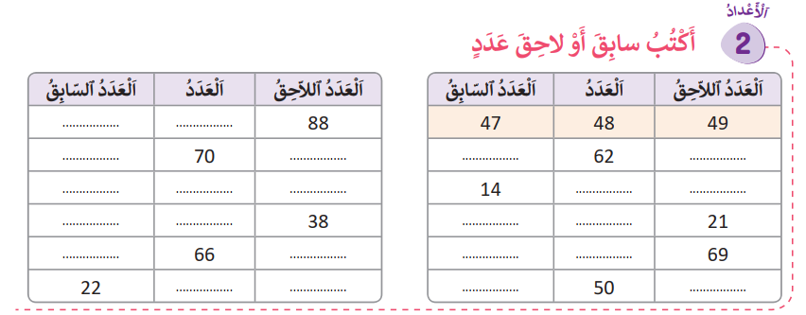
ألعاب | العمليات وحل المسائل | الأعداد | نشاط اعتيادي | افتتاح الحصة
  ستعملون على إنجاز الأمثلة المبينة في الإطار الأحمر من التمرين رقم 2 (دقيقة واحدة). لاحظوا كيف.
  ينجز الأستاذ(ة) المثال الأول بشكل تفاعلي مع المتعلمين على السبورة.
  يتم التصحيح بشكل تفاعلي.
8+.=10
61
63
15
16
19
20
67
68
49
51

Slide 39
العمليات وحل المسائل
التدرب على وضع وإنجاز عمليات جمع عددين بدون احتفاظ باستخدام الحزم والخشيبات

Slide 40
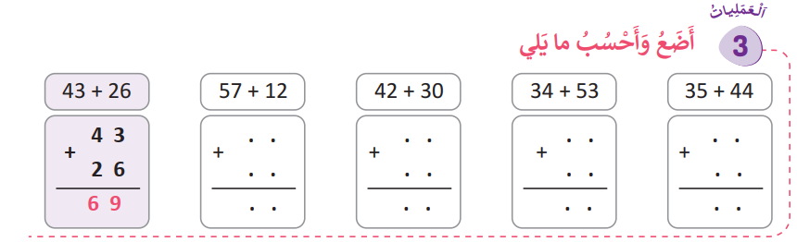
ألعاب | العمليات وحل المسائل | الأعداد | نشاط اعتيادي | افتتاح الحصة
  سبق و رأينا كيف نضع وننجز عملية الجمع بدون احتفاظ.
  ستعملون على إنجاز الأمثلة المبينة في الإطار الأحمر من التمرين رقم 3 (دقيقة واحدة). لاحظوا كيف.
  ينجز الأستاذ(ة) المثال الأول بشكل تفاعلي مع المتعلمين على السبورة.
  يتم التصحيح بشكل تفاعلي.
5
7
4
2
1
2
3
0
6
9
7
2

Slide 41
العمليات وحل المسائل
الاستئناس باستراتيجية الأسئلة الأربعة لحل المسائل

Slide 42
ألعاب | العمليات وحل المسائل | الأعداد | نشاط اعتيادي | افتتاح الحصة
  سنستمر في التدرب على حل مسألة باستخدام استراتيجية الأسئلة الأربعة.
  رأينا أنه لحل مسألة فإننا نستخدم استراتيجية الأسئلة الأربعة من خلال طرح والإجابة على الأسئلة التالية:
ما الْمَعْلوماتُ الَّتي تُقَدِّمُها الْمَسْأَلَةُ؟
ما الْمَطْلوبُ مِنّي؟
  ماذا عَلَيَّ أَنْ أَفْعَلَ؟
لِماذا؟

Slide 43
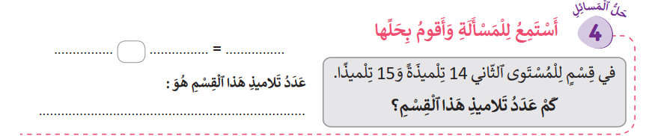
ألعاب | العمليات وحل المسائل | الأعداد | نشاط اعتيادي | افتتاح الحصة
  الآن سنمر إلى المسألة في التمرين 4.
  انتبهوا سأقرأ المسألة مرتين وستعملون على حلها مستعينين باستراتيجية الأسئلة الأربعة (دقيقتان).
  يتم التصحيح بشكل تفاعلي.
14
+
15
29
29 تِلْميذاً وَتِلْميذَةً

Slide 44
تمرير رائز التحقق من أهداف الأسبوع الأول وتعبئة شبكة التتبع الفردي

Slide 45
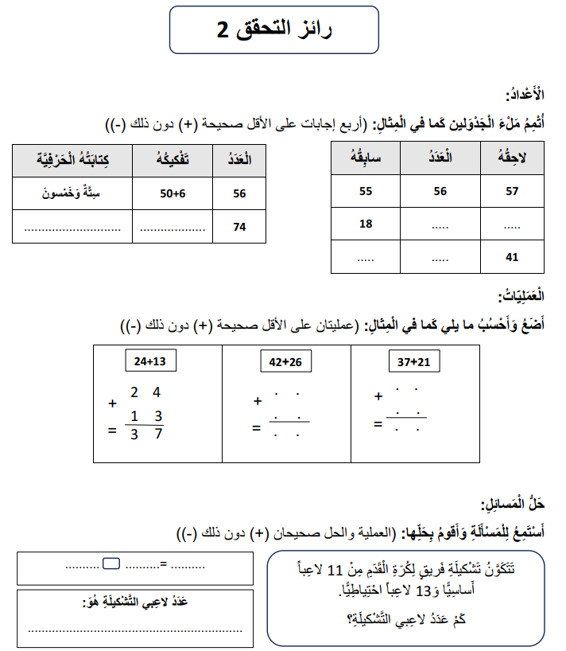
ألعاب | العمليات وحل المسائل | الأعداد | نشاط اعتيادي | افتتاح الحصة
  يتم استنساخ رائز التحقق وتمريره بشكل جماعي.
  يتم توجيه المتعلمين إلى الألعاب والتحديات ص18 للتمكن من تعبئة شبكة التتبع الفردي

Slide 46
لعبة:رمي الكرة
حساب مجموع عددين من رقم واحد شفويا

Slide 47
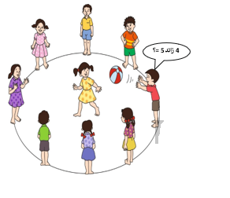
ألعاب | العمليات وحل المسائل | الأعداد | نشاط اعتيادي | افتتاح الحصة
  الآن نعود للعب لعبة رمي الكرة.
  يستعين الأستاذ(ة) ببطاقة النشاط في النمذجة (الملحق 1).
ٍٍ

Slide 48

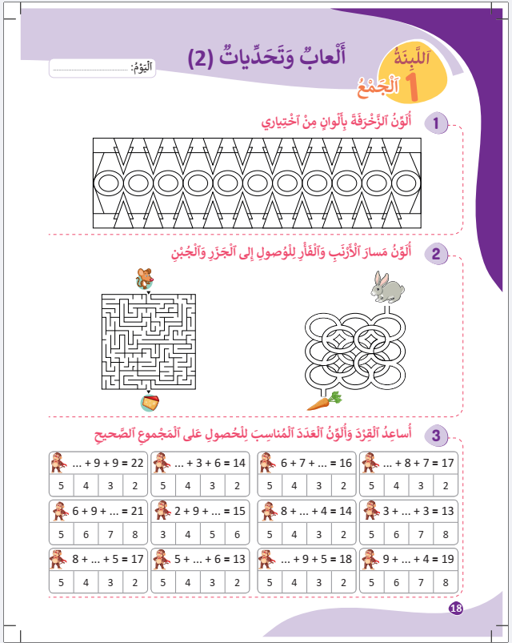
ألعاب | العمليات وحل المسائل | الأعداد | نشاط اعتيادي | افتتاح الحصة
  في المنزل تتممون ما تبقى من تمارين الصفحة 17 و18.
ٍٍ

Slide 49
الملحق1

Slide 50


لعبة رمي الكرة
اكساب القدرة على الجمع شفويا لعددين من رقم واحد؛ اكساب القدرة على الطرح شفويا لعدد مكون من رقمين أو رقم واحد، يكون الفرق محصورا بين 0 و18؛ التمكن من جداول الضرب*؛ | أهداف النشاط
كرة خفيفة الوزن | المعينات الديداكتيكية
10 دقائق | المدة الزمنية

Slide 51
لعبة رمي الكرة
2) الممارسة الموجهة
ممارسة مع جماعة أو في مجموعات صغيرة:
◾ مطالبة المتعلمين بتكوين دائرة.
شرح القواعد:
ترمى الكرة في اتجاه متعلم/ة مع سؤاله /ها حسابا شفويا في الجمع (مجموع أصغر من أو يساوي 18)؛
يقبض المتعلم الكرة ويقدم الجواب الصحيح في الحين؛
يكرر المتعلم الذي أجاب رمي الكرة لزميل آخر مع سؤال آخر؛
يرمي الكرة في اتجاه متعلم ويسأله حول الجمع" كم هي 3+4"
يجيب ثم يرمي الكرة نحو زميل آخر.
تعطى عملية جمع أخرى للمتعلم الذي يقبض الكرة.
يتم تقديم النشاط وتحفيز المتعلمين على السرعة في طرح السؤال والإجابة

